Slide 1
用好知识服务平台
论文写作全程无忧
----万方数据知识服务平台使用讲解
北京万方数据股份有限公司 @万方数据知识服务平台
Notes:
用好知识服务平台 论文写作全程无忧，听到这个标题 是不是都感觉身上的担子轻了不少呢？

Slide 2
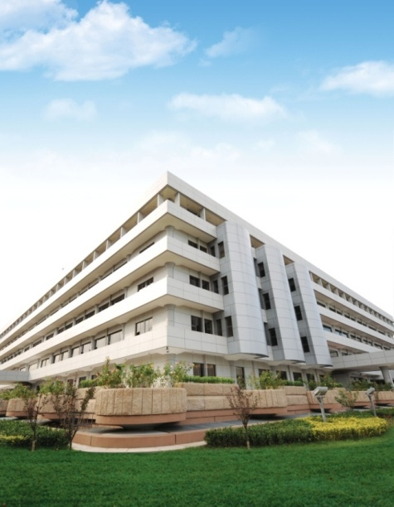
公司介绍
万方数据股份有限公司是国内较早以信息服务为核心的股份制高新技术企业，是在互联网领域，集信息资源产品、信息增值服务和信息处理方案为一体的综合信息服务商。
Notes:
先简单了解一下我们公司及平台

Slide 3
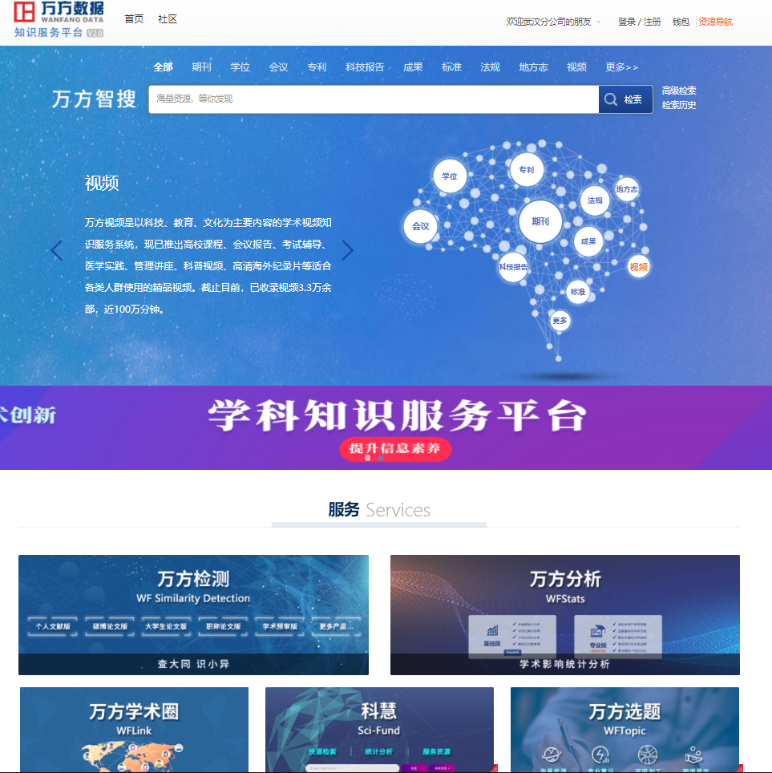
认识平台
万方智搜，基于3亿学术文献资源，以及在此基础之上构建的2千万余条机构数据、专家数据、近1万期刊数据等，为用户提供文献检索、全文获取、文献分析、文献订阅等服务。
http://www.wanfangdata.com.cn
Notes:
先简单了解一下我们公司及平台

Slide 4
情景假设
写论文，需要……
01
我是一名信息和计算机科学专业的硕士研究生。
1
选题
确定研究方向
2
查阅
02
毕业前,我要发表期刊论文、完成毕业论文。
相关文献资料
3
查重
相似性检测
03
我对5G感兴趣，我要做哪些准备呢？
更多
4
笔记、追踪、交流
Notes:
正式开始，要写各种论文可少不了各种准备

Slide 5
写论文，平台可提供——
目 录
万方检测
万方智搜
查大同 识小异
海量资源，等你发现
一、写论文前的思考
写什么、怎么写？
二、文献查阅的全程
查什么，怎么查！
三、论文完成后的收尾
查重、发表、被引用。
万方科慧
万方选题
助力科研创新
科研选题评估分析
万方学术圈
万方分析
学者交流分享之窗
学术影响统计分析
知识服务平台
Notes:
对应各位需要做各种准备，知识服务平台为大家提供各种服务

Slide 6
一、写论文前的思考
1、研究主题怎么定？
写论文？
查资料？
2、研究价值怎么样？
3、参考文献有哪些？
4、论文结构怎么写？
Notes:
首先，需要定一个研究主题，然后再想这个主题好不好，有没有价值，接下来找各种参考文献，各种准备都做好了，论文结构怎么写啊……

Slide 7
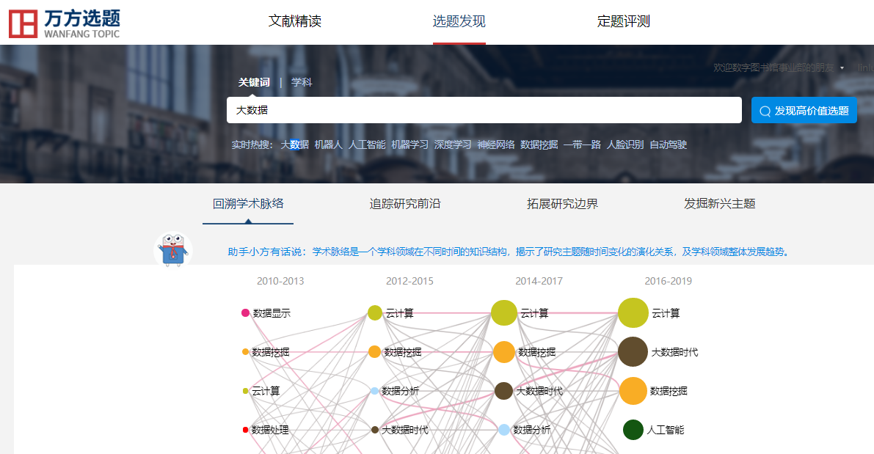
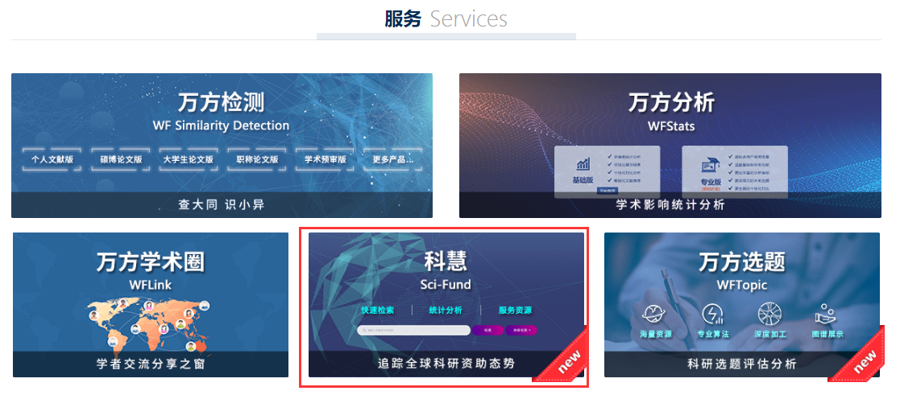
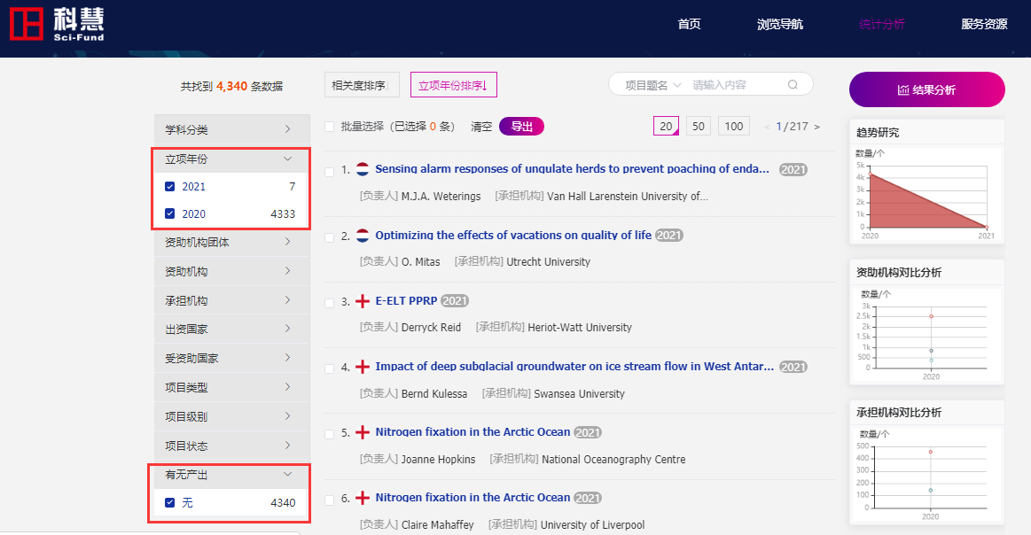
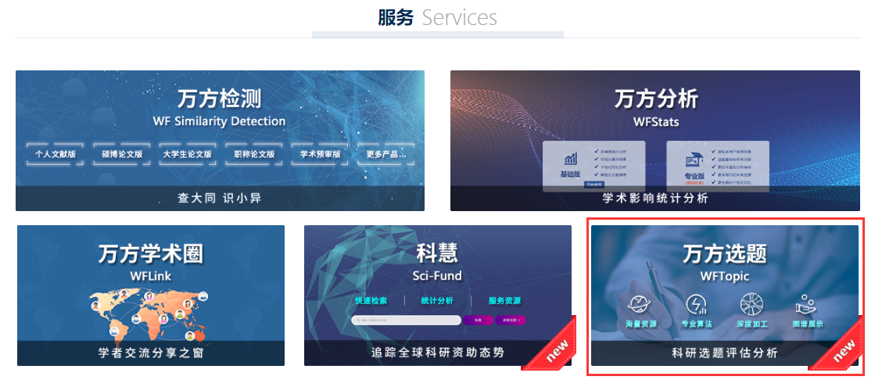
一、写论文前的思考
1.研究主题怎么定？
1.使用万方科慧
追踪最新研究动态
2.使用万方选题
专业的选题助手
使用万方科慧获取最新立项且无产出的科研项目辅助研究选题。
使用万方选题获得多维度选题推荐，快速定位高价值的选题方向。
Notes:
最新立项且无产出论文的科研项目如果和自己研究主题相近那自己是不是可以深入写一下该领域的论文呢？

Slide 8
一、写论文前的思考
1.研究主题怎么定？
了解了最新科研动态，研究主题有了大概方向
例如，暂定了5G这个研究方向
1、5G的定义是什么？
2、5G方向的主题很多，具体定什么？
3、研究价值怎么样？
4、参考文献有哪些？（资源类型、时间、语种）
Notes:
简单确定研究方向后还需要更深入的了解与准备

Slide 9
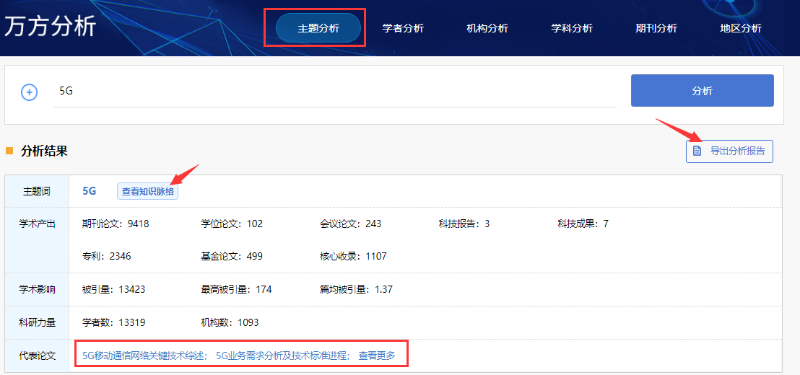
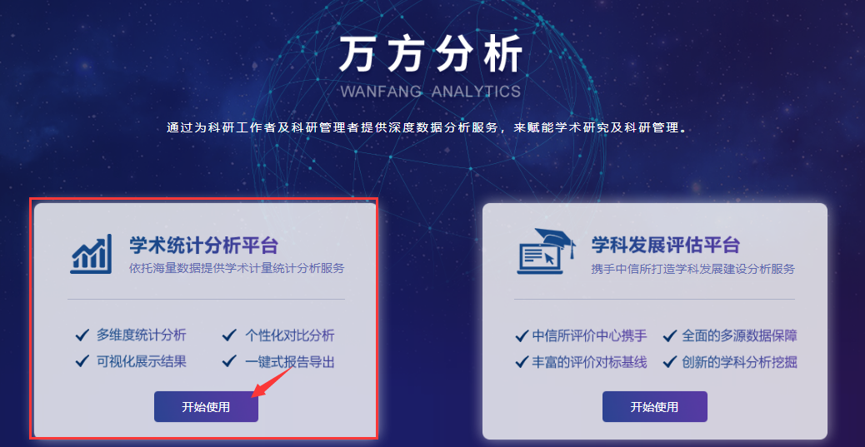
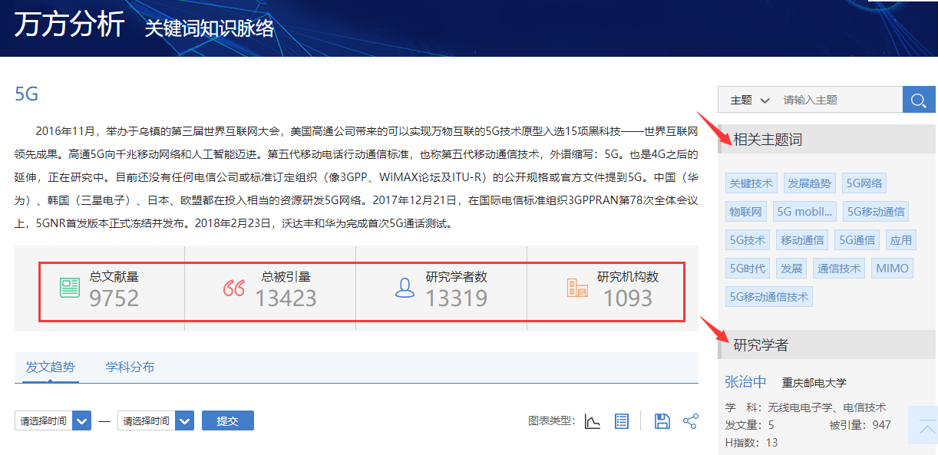
一、写论文前的思考
1.研究主题怎么定？
1、5G具体指什么？ 3、研究趋势怎么样？
2、5G方向的主题很多，具体定什么？ 4、参考文献有哪些？（资源类型、发表时间、语种）
步骤：万方分析-主题分析-
分析结果-知识脉络
限定“主题”,使用万方分析-主题分析，追溯关键词知识脉络，了解关键词定义。
通过词典、百科全书等工具书
了解什么是 5G
Notes:
从关键词定义直接了解研究主题，从相关主题词、包含该关键词的文献侧面了解研究主题

Slide 10
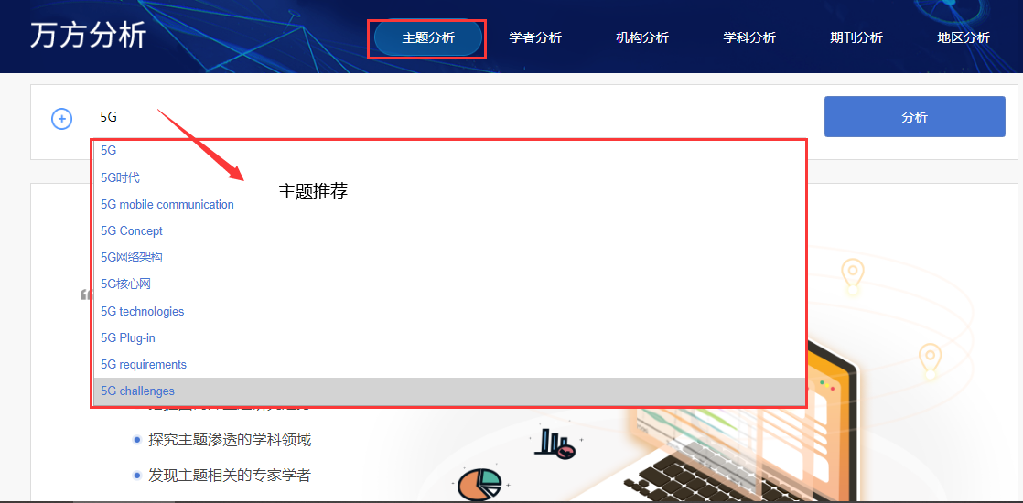
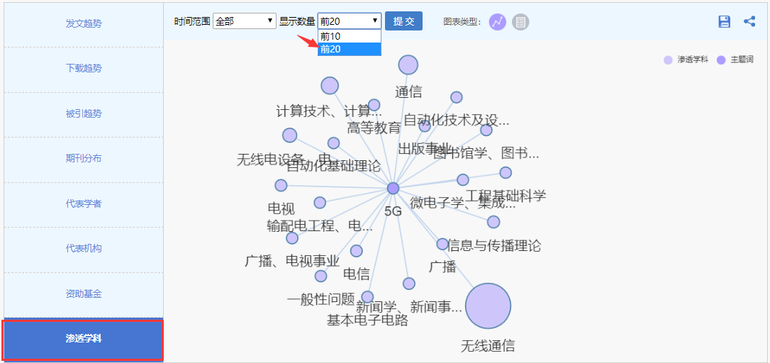
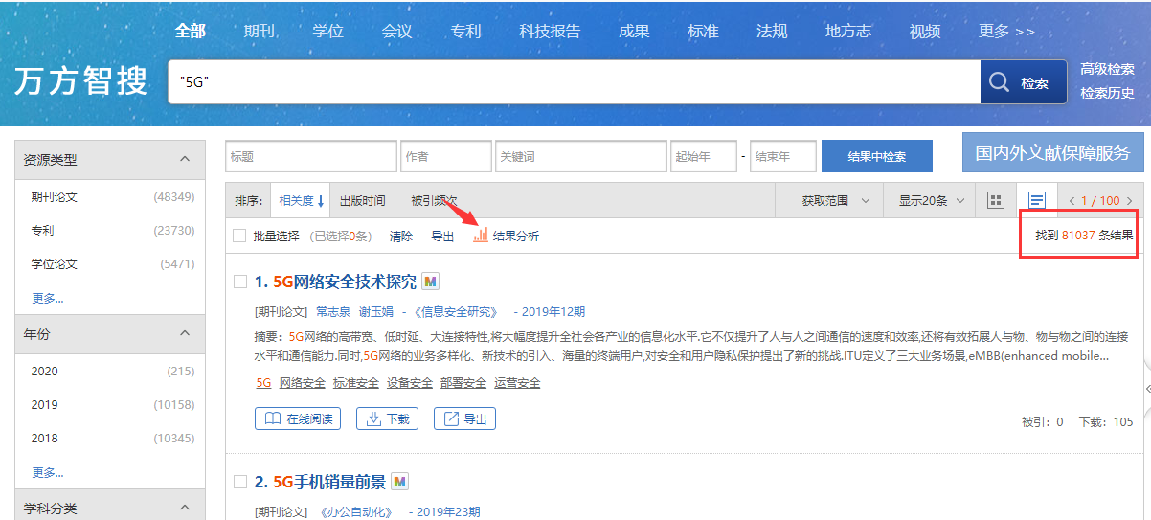
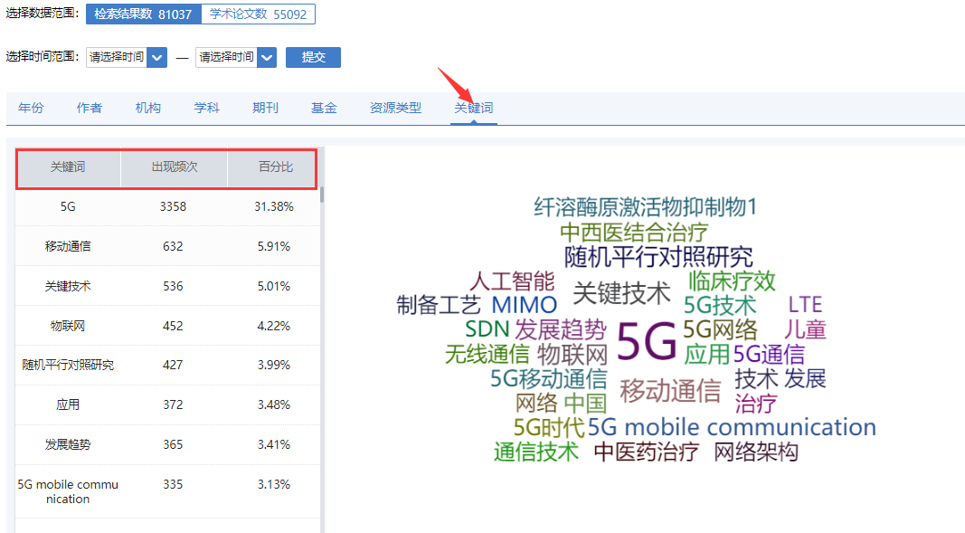
一、写论文前的思考
1.研究主题怎么定？
1、5G具体指什么？ 3、研究趋势怎么样？
2、5G方向的主题很多，具体定什么？ 4、参考文献有哪些？（资源类型、发表时间、语种）
步骤1：万方分析-主题分析-渗透学科
根据“主题推荐”、“渗透学科”等多个层面进一步确定研究方向
步骤2：关键词检索-检索结果分析-关键词
通过渗透学科可以确定研究的学科方向，通过检索结果分析-关键词 可确定研究关键词。
Notes:
从渗透学科了解研究该主题的学科领域主要是那些，你的学科是否包含其中。xue'k

Slide 11
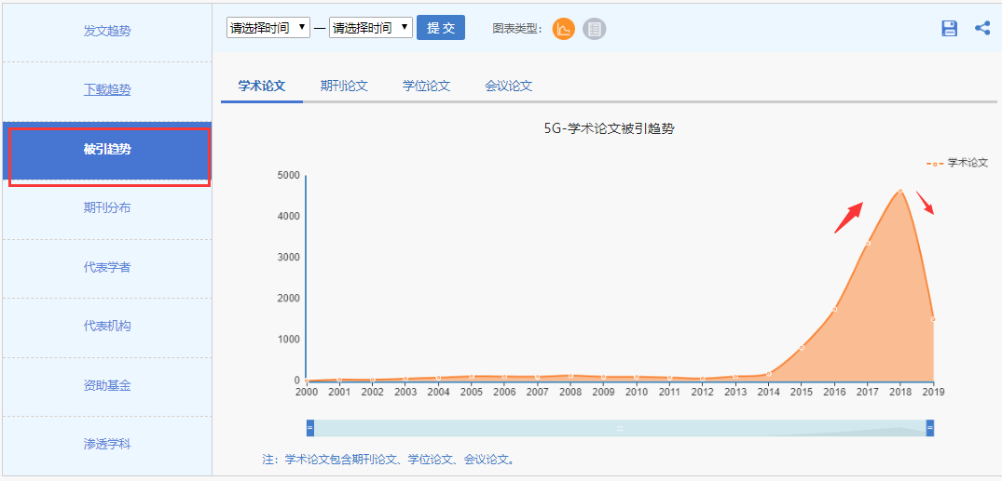
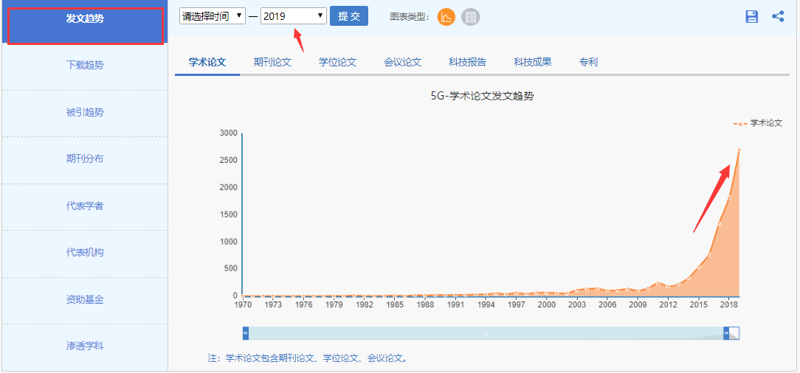
一、写论文前的思考
2.研究价值怎么样？
1、5G具体指什么？ 3、研究趋势怎么样？
2、5G方向的主题很多，具体定什么？ 4、参考文献有哪些？（资源类型、发表时间、语种）
步骤：万方分析-主题分析-分析结果-发文趋势/被引趋势
从“发文趋势”、“被引趋势”等多个层面了解研究价值。
从发文趋势图、引文趋势图可知5G主题的研究现在仍呈上升趋势，研究价值很高。
Notes:
如趋势是向下的，需要慎重考虑研究的价值

Slide 12
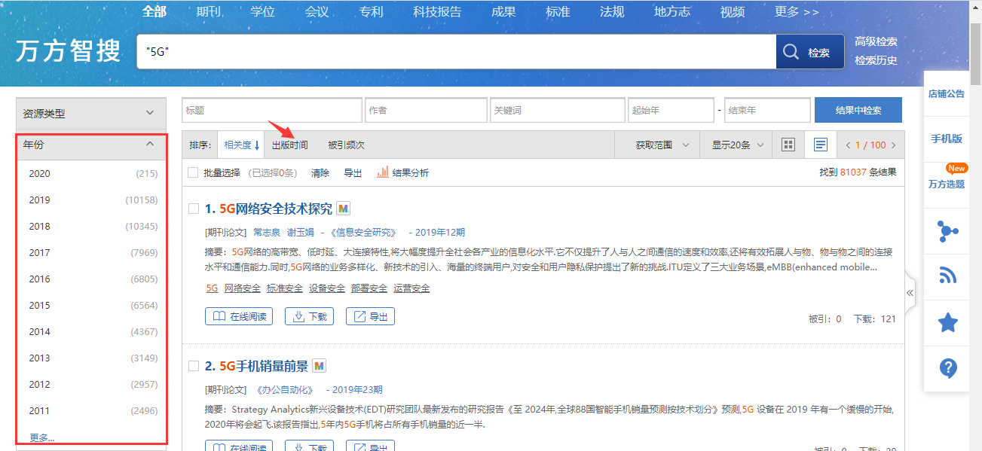
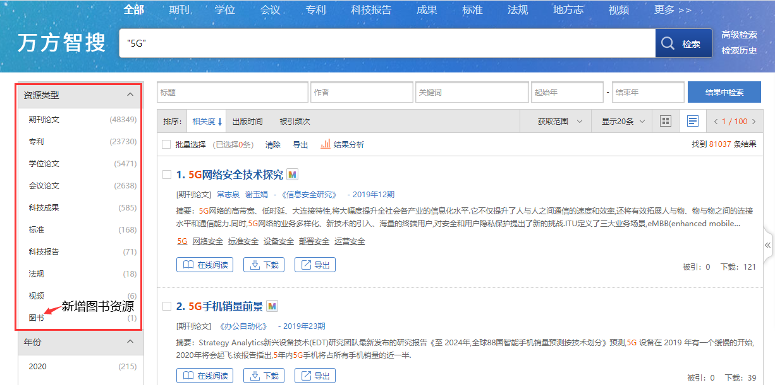
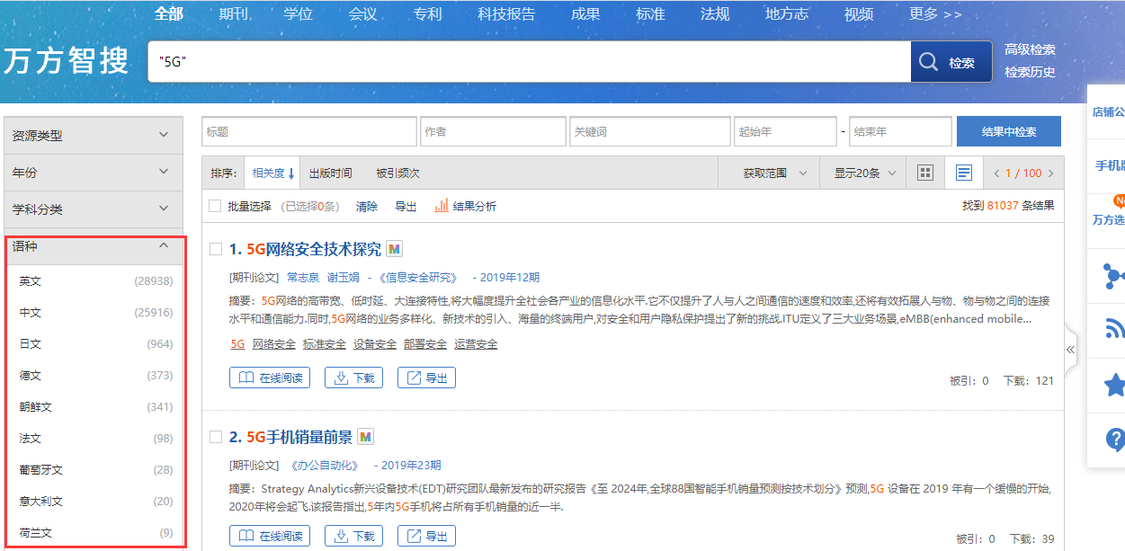
一、写论文前的思考
3.参考文献有哪些？
1、5G具体指什么？ 3、研究趋势怎么样？
2、5G方向的主题很多，具体定什么？ 4、参考文献有哪些？（资源类型、发表时间、语种）
想了解最新研究
资源类型可选为期刊、学位、会议、专利、科技报告等；
时间限定一般为5-10年
想了解基础研究、系统性
研究资源类型可选为期刊（高
被引论文）、学位等
想了解国外研究情况可选
择语种为”英文”；时间限定一般为5-10年
Notes:
从资料类型、发表时间、语种等多个层面筛选参考文献

Slide 13
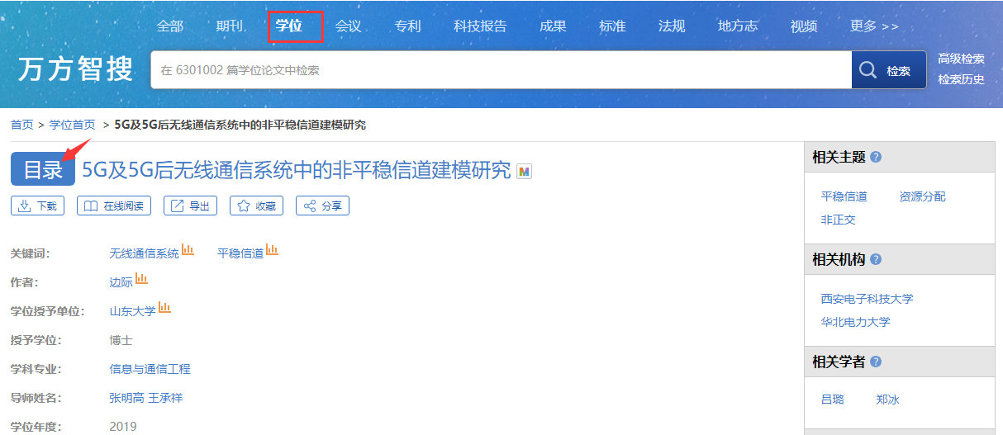
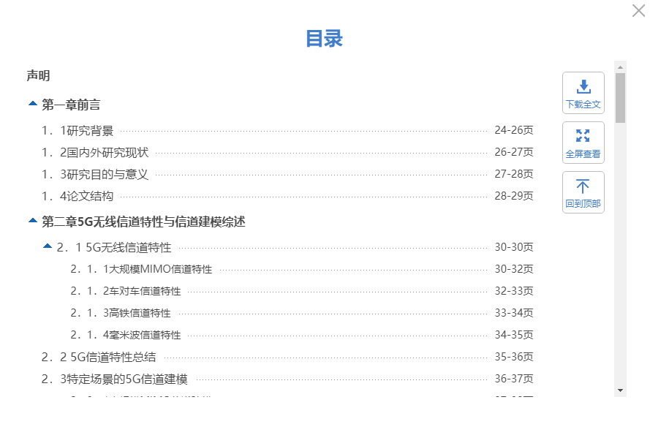
一、写论文前的思考
4.论文结构怎么写？
论文结构相当于房屋的地基，地基打的好，文章才更丰满和严谨
通过万方数据的学位论文目录，可以了解论文的大纲
看看别人怎么写？
优秀学者的论文、核心期刊刊登的论文、学位论文目录等
请教老师
不同学科有不同学科对于论文的要求
大纲
Notes:
了解前辈的论文大纲，对自己写论文有极大的参考价值

Slide 14
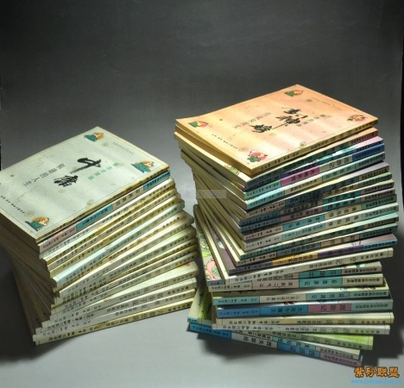
二、文献查阅的全程
01
海量文献怎么查？
02
阅读时笔记怎么做？
03
参考文献怎么管理？
Notes:
文献查阅是写论文前的必经过程

Slide 15
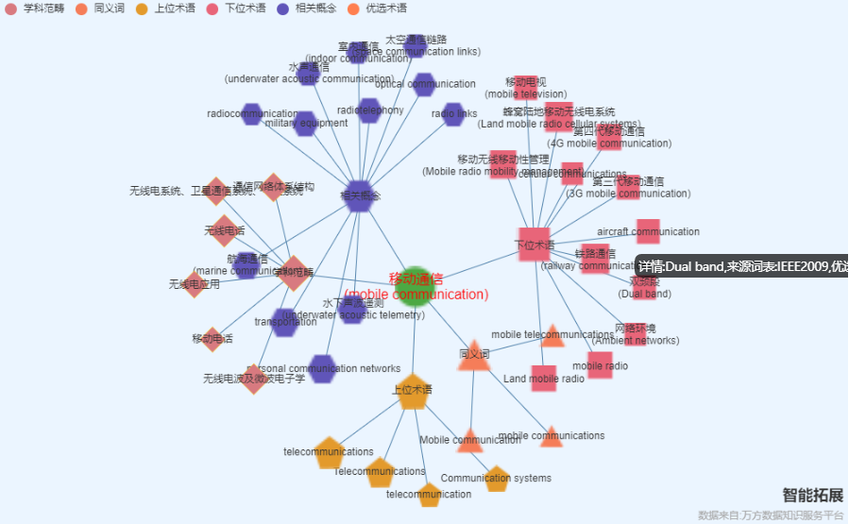
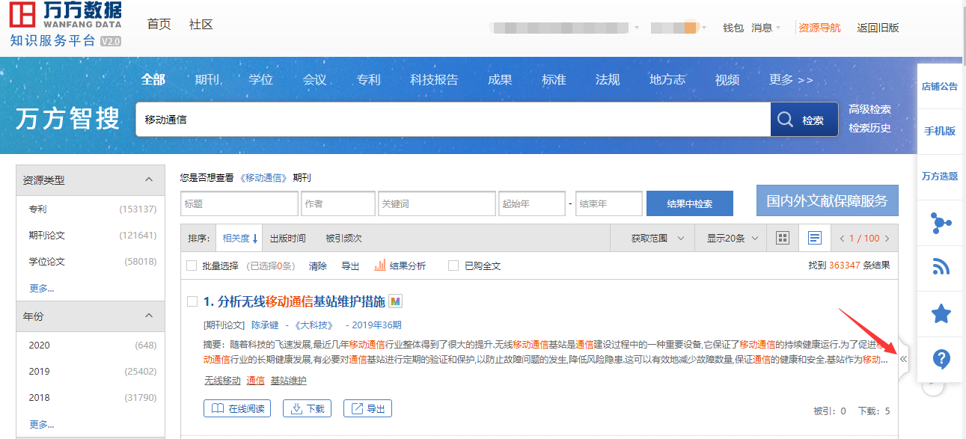
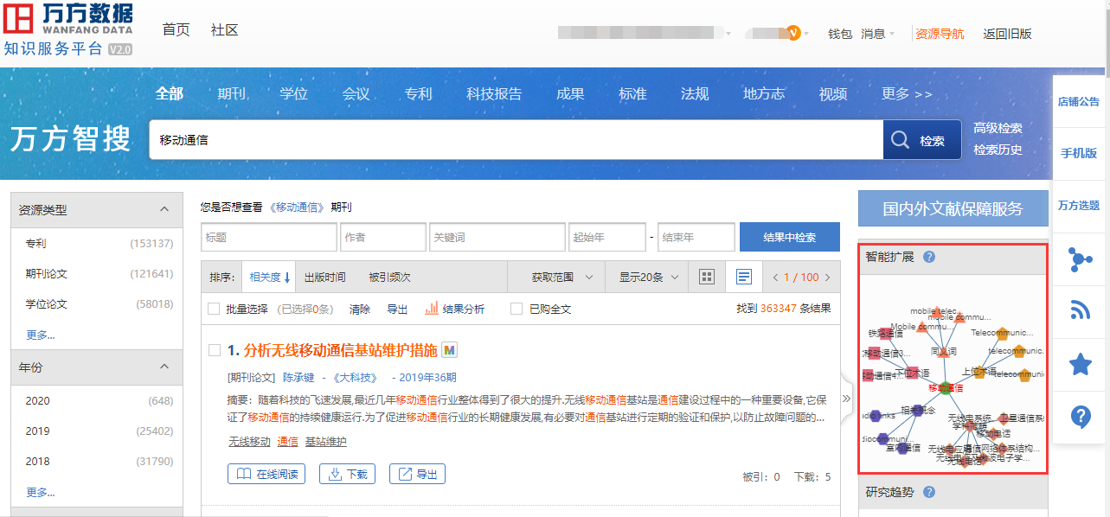
二、文献查阅的全程
1.海量文献怎么查？
抽取关键词
构造检索式
筛选检索结果
索取原始文献
调整检索策略
想研究 5G移动通信 方向
首先想到的检索词：5G 移动通信
还想抽取更多关键词？
输入 移动通信 检索（主题词检索)
查看上位术语或下位术语
查看规范英文术语
Notes:
根据上下位术语、同义词等抽取检索的关键词

Slide 16
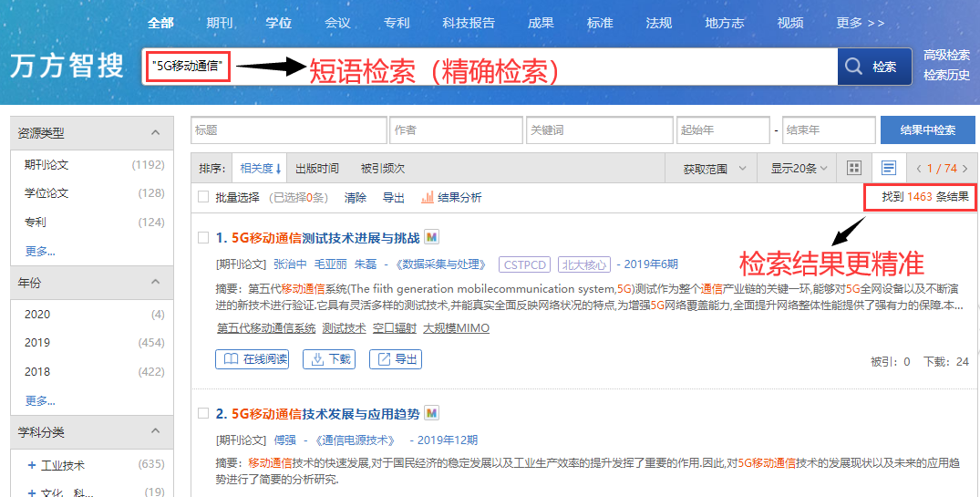
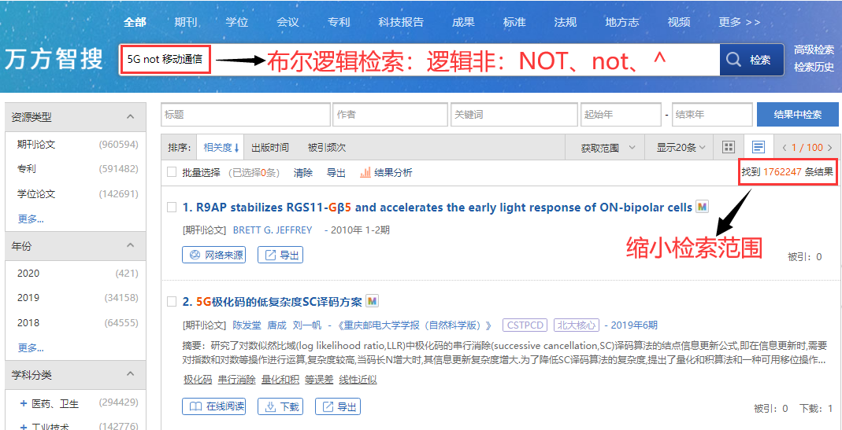
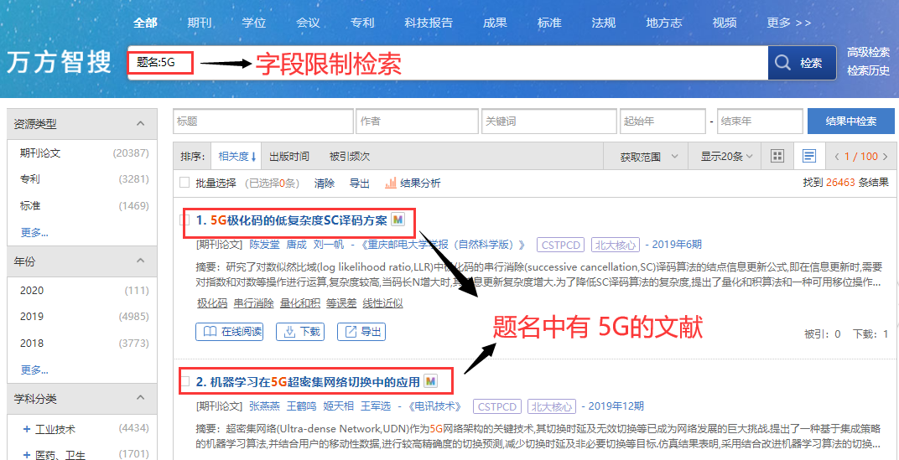
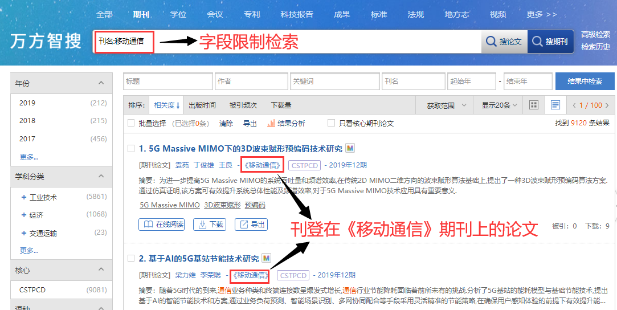
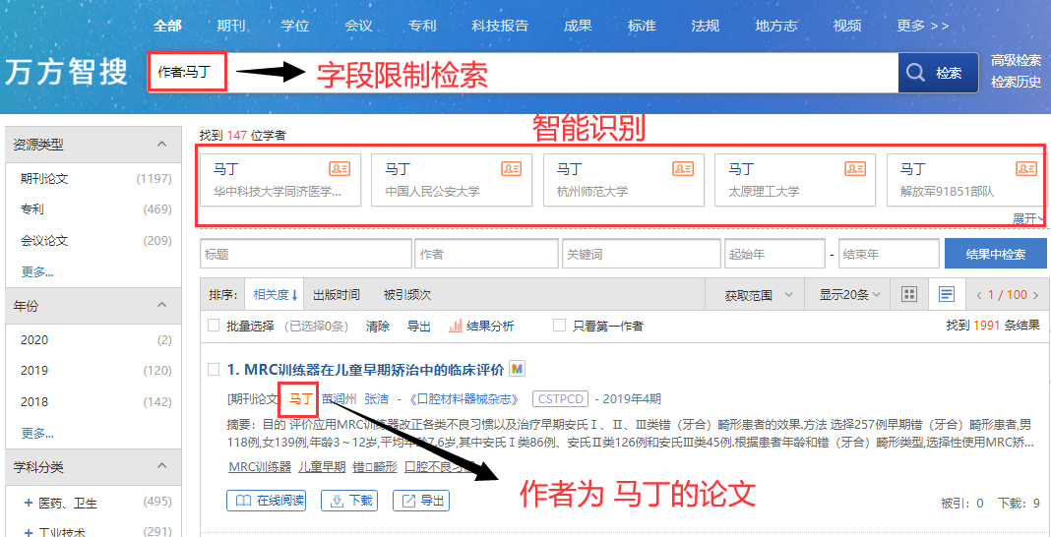
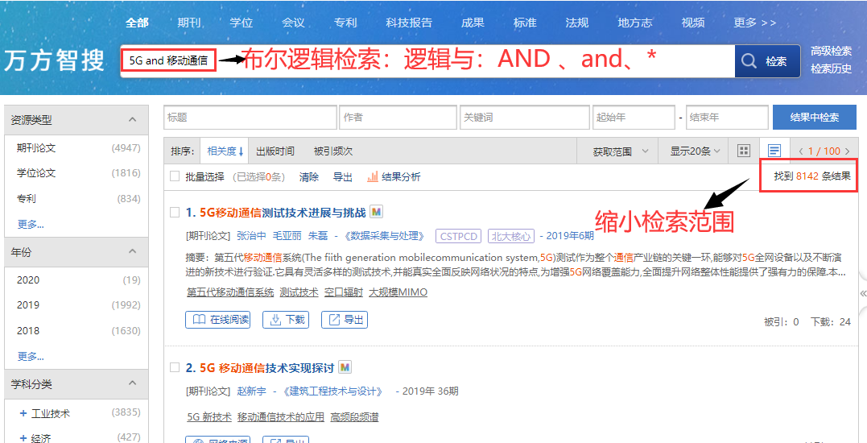
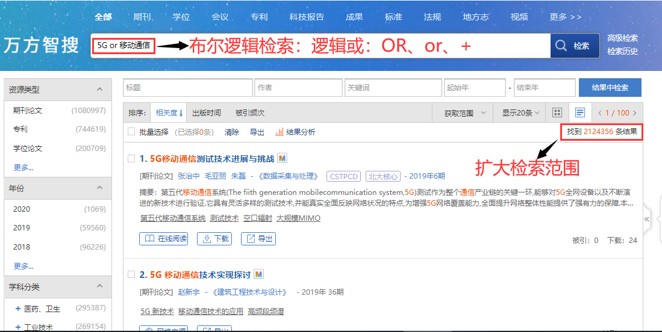
二、文献查阅的全程
1.海量文献怎么查？
抽取关键词
构造检索式
筛选检索结果
索取原始文献
调整检索策略
想研究 5G移动通信 方向
怎么构建检索式？
信息检索的基本方法
布尔逻辑检索
短语检索
字段限制检索
多种检索方法的综合运用
Notes:
多种检索方式，总有一种能帮助你精准获取所需文献！

Slide 17
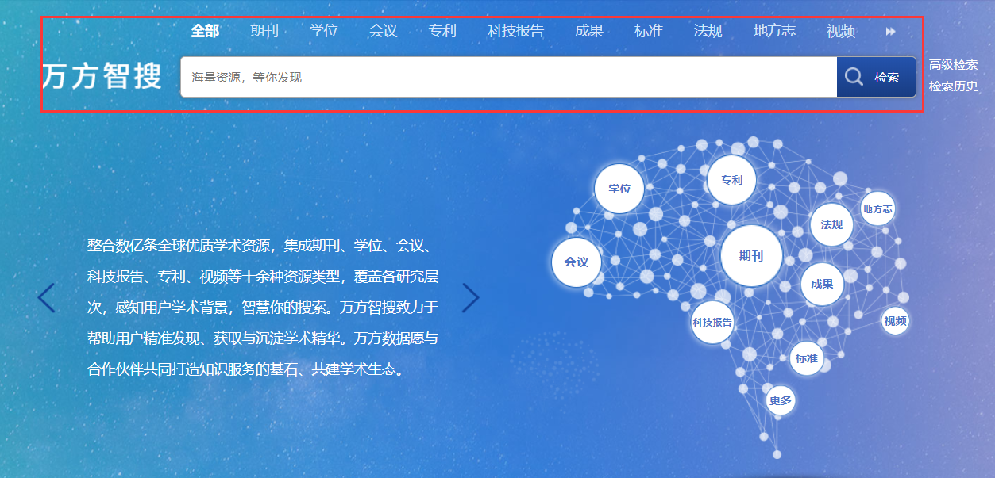
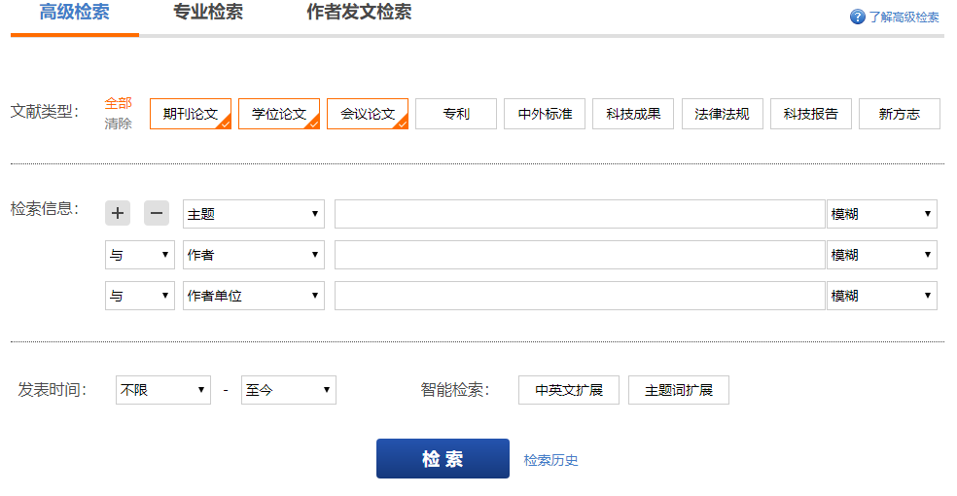
二、文献查阅的全程
1.海量文献怎么查？
多种检索方法的综合运用
专业检索
作者发文检索
一框式检索
高级检索

Slide 18
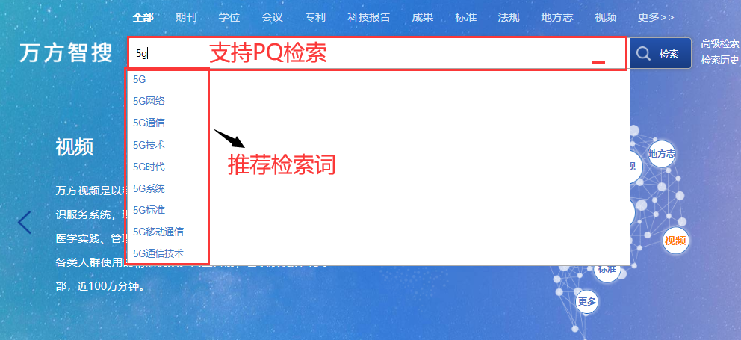
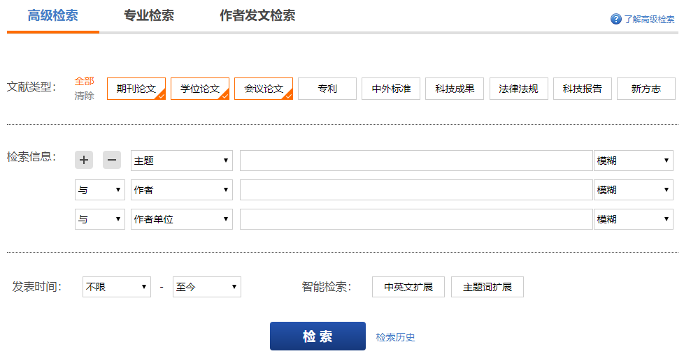
二、文献查阅的全程
1.海量文献怎么查？
高级检索
多种检索方法的综合运用
九种文献类型可勾选
与、或、非 三种逻辑检索可选
精准检索
模糊检索
基本检索
11种资源统一检索(新增图书资源）
中英文统一检索
时间范围限定检索
中英文扩展：基于中英文主题词典及机器翻译技术，为您拓展英文关键词检索，帮助您获得更加全面的检索结果；
主题词扩展：基于超级主题词表，为您扩展同义词下位词检索帮助您获得更加全面的检索结果。

Slide 19
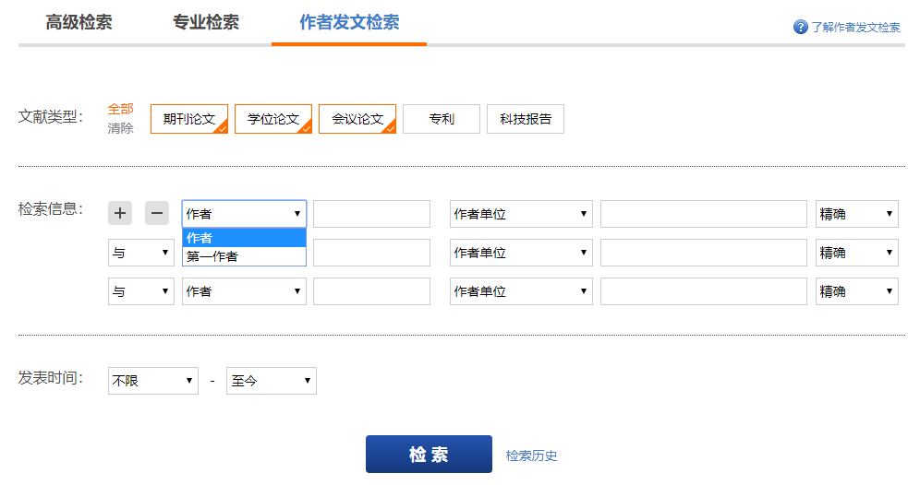
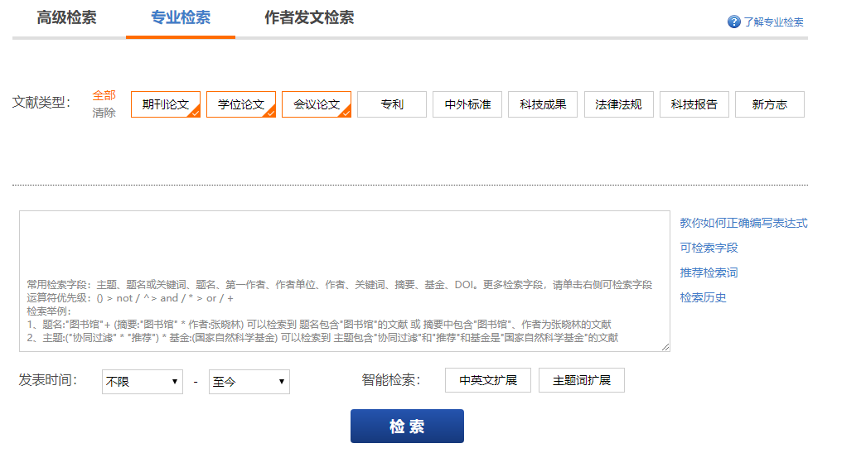
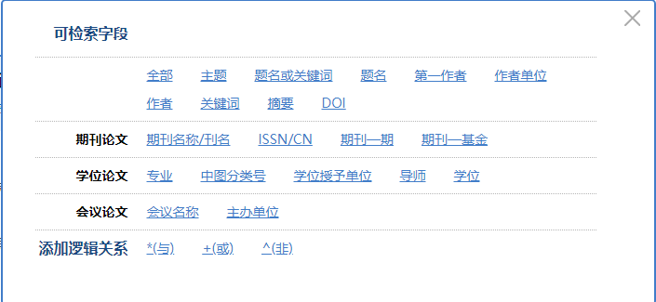
二、文献查阅的全程
1.海量文献怎么查？
多种检索方法的综合运用
五种文献类型可勾选
可检索字段及检索逻辑
作者发文检索
专业检索
通过人名实体识别，帮助用户准确定位学者发表的论文。
构建复杂检索式检索检索结果更精准！

Slide 20
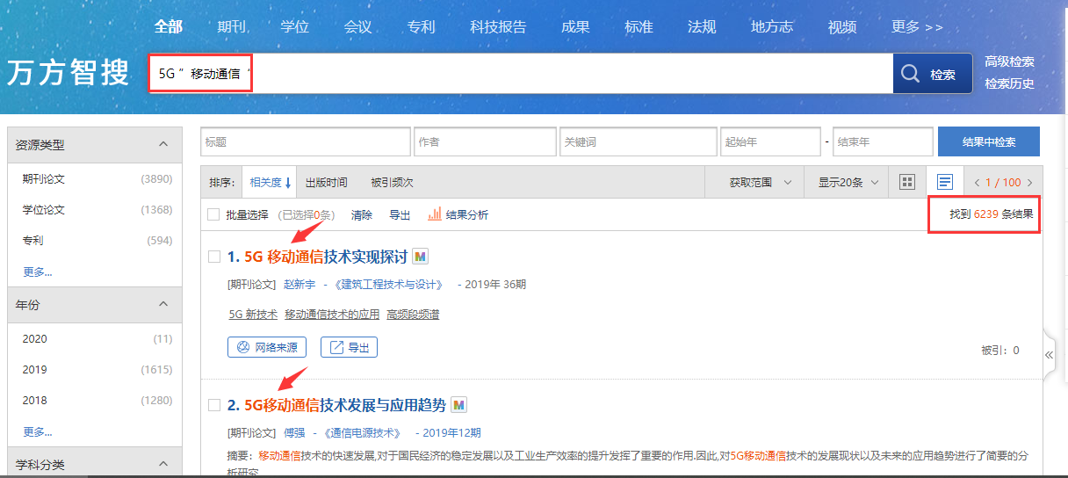
二、文献查阅的全程
1.海量文献怎么查？
抽取关键词
构造检索式
筛选检索结果
索取原始文献
调整检索策略
想研究 5G移动通信 方向
检索式：5G “移动通信”
常用检索策略：
精确检索：5G移动通信作为一个整体去查找
布尔逻辑检索：5G和移动通信用AND（或者空格）
满足用户经常使用搜索引擎的习惯，不用限定字段，即可精准检索和发现

Slide 21
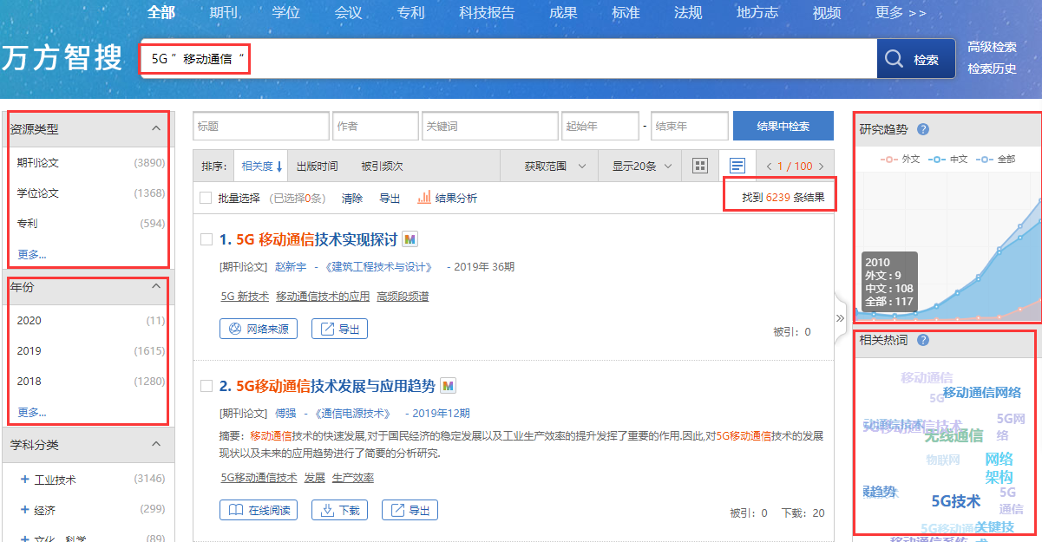
二、文献查阅的全程
1.海量文献怎么查？
想研究 5G移动通信 方向
抽取关键词
构造检索式
筛选检索结果
索取原始文献
调整检索策略
结果中检索
二次筛选
资源类型分类
检索的总文献量
研究趋势展示
时间年份分类
相关热词滚动展示
Notes:
多种方法筛选检索结果

Slide 22
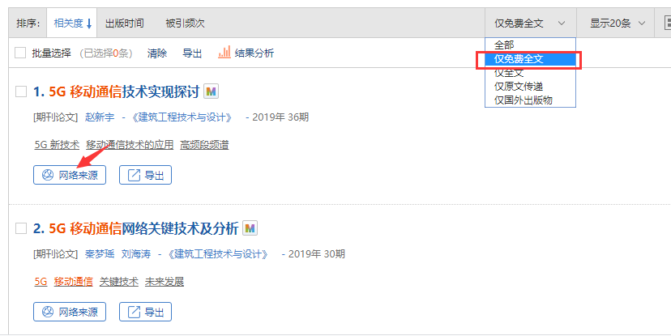
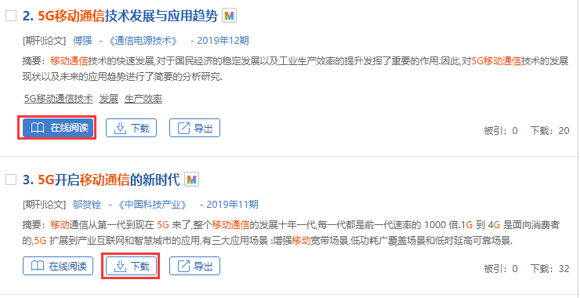
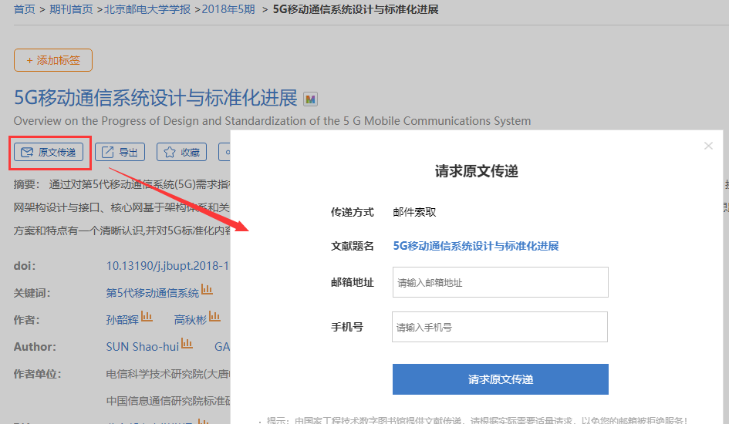
二、文献查阅的全程
1.海量文献怎么查？
抽取关键词
构造检索式
筛选检索结果
索取原始文献
调整检索策略
想研究 5G移动通信 方向

Slide 23
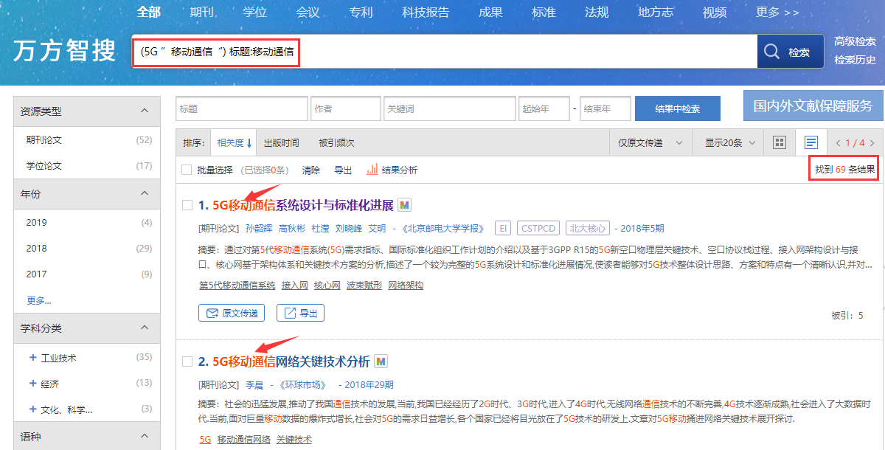
二、文献查阅的全程
1.海量文献怎么查？
想研究 5G移动通信 方向
抽取关键词
构造检索式
筛选检索结果
索取原始文献
调整检索策略
检索结果范围大，想了解更细点？
结果中检索，缩小检索范围，检索更加准确
Notes:
调整检索策略帮助您距离目标文献更近一步

Slide 24
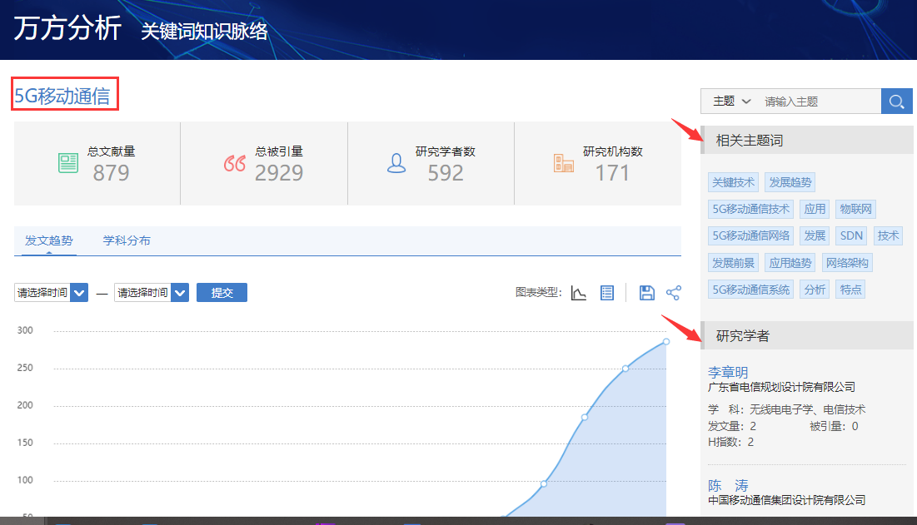
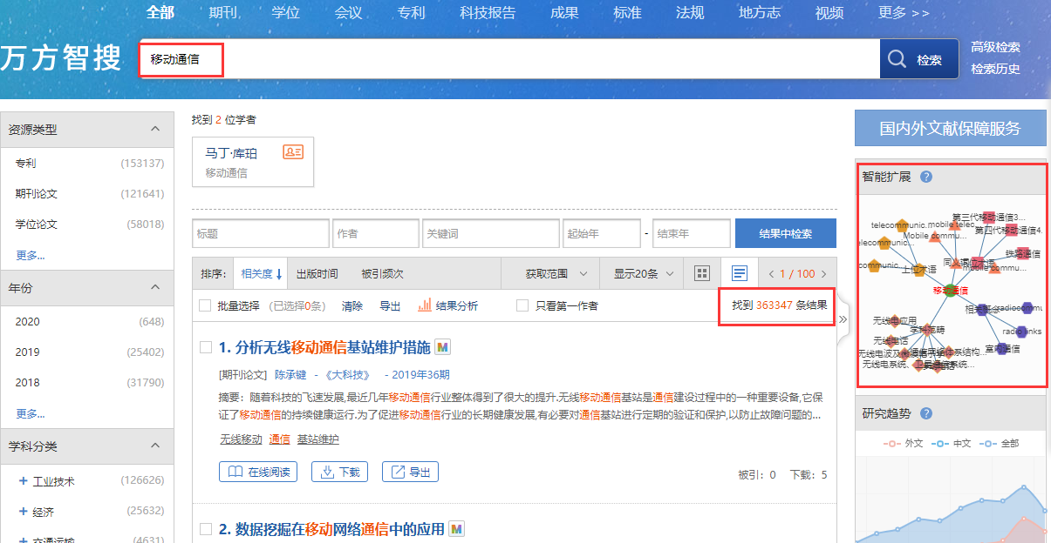
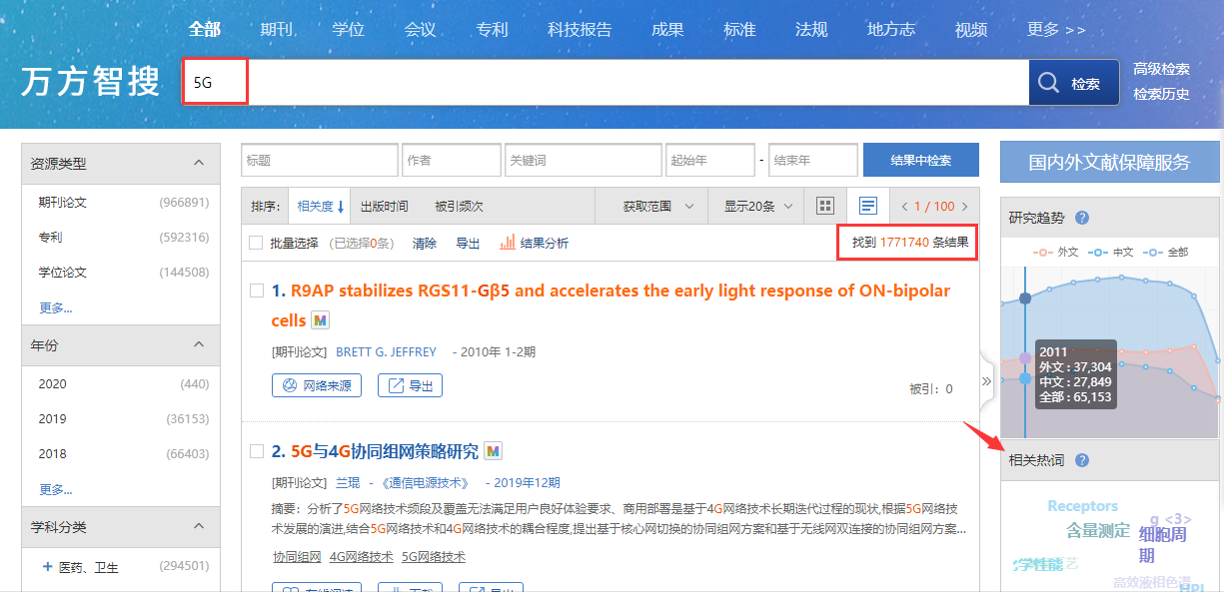
二、文献查阅的全程
1.海量文献怎么查？
想研究 5G移动通信 方向
抽取关键词
构造检索式
筛选检索结果
索取原始文献
调整检索策略
检索结果太少？
研究所涉及的知识点（术语集合、术语之间的关系)
明确研究重点：最新研究、基础研究等
明确查找范围：即类型、语种、时间

Slide 25
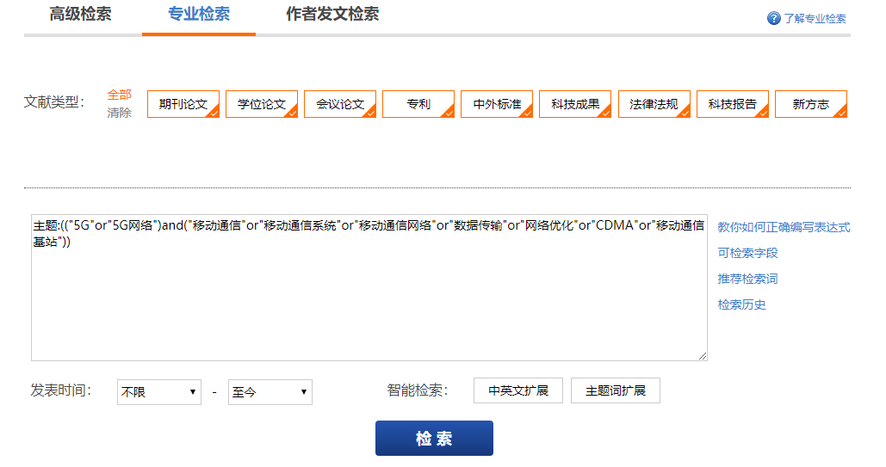
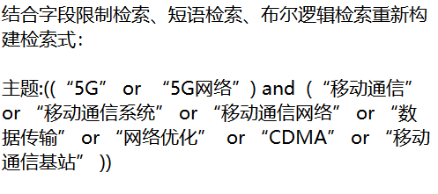
二、文献查阅的全程
1.海量文献怎么查？
想研究 5G移动通信 方向
抽取关键词
构造检索式
筛选检索结果
索取原始文献
调整检索策略
检索结果太少？
拓展检索词
5G
移动通信
5G网络
移动通信系统
移动通信网络
数据传输
网络优化
CDMA
移动通信基站等
Notes:
结合多种检索方法

Slide 26
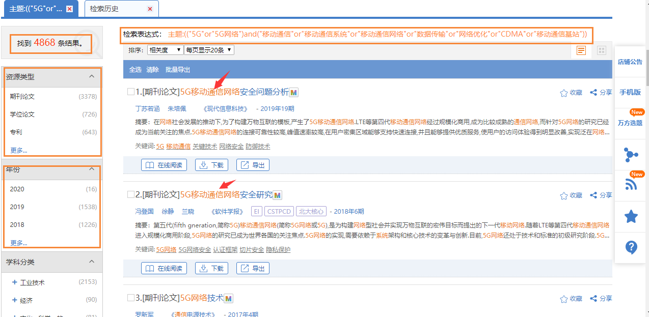
二、文献查阅的全程
1.海量文献怎么查？
想研究 5G移动通信 方向
抽取关键词
构造检索式
筛选检索结果
索取原始文献
调整检索策略

Slide 27
二、文献查阅的全程
1.海量文献怎么查？
想研究 5G移动通信 方向
更多方法
1.使用万方科慧获取有产出的科研项目，查看其链接的产出文献。
2.使用万方选题文献精读功能获得高质量论文精选。
Notes:
万方科慧项目详情页产出论文一键链接至论文详情页

Slide 28
二、文献查阅的全程
2.阅读文献时笔记怎么做？
想边看文献边做笔记？
不用自己的电脑学习可以吗？
想随时随地学习？
Notes:
扔掉厚重的笔记本，在线笔记安全又便捷！reng'dia

Slide 29
二、文献查阅的全程
2.阅读文献时笔记怎么做？
笔记——笔记只能在我的电脑上？！
万方书案——个人文献管理工具
为个人用户提供免费在线文献资源管理工具
万方书案自动记录用户在全平台的操作，提供自定义分类、文献标星等
多样的订阅方式：检索词、检索式、期刊等订阅满足不同用户需要
联合万方智搜以及万方学术圈形成知识发现-知识管理-知识发布的闭环
下载、分享
标签
修改删除笔记
高亮
添加笔记

Slide 30
二、文献查阅的全程
3.参考文献怎么管理？
结尾——参考文献太折磨人？！
参考文献：为撰写或编辑论文和著作而引用的有关文献信息资源
规范的参考文献表明了作者对于学术研究的严谨态度
导出功能
Notes:
多种导出格式，方便快捷！

Slide 31
二、文献查阅的全程
3.参考文献怎么管理？
跟踪——最新文献太难找？！
根据个性化设置、自动推荐最新的文献
期刊论文订阅、检索式订阅、
订阅功能
1.文献订阅（万方书案-关键词订阅、检索历史订阅）
2.按刊订阅
Notes:
订阅检索词，实时跟踪最新文献！

Slide 32
三、论文完成后的收尾
1、查重
相似性检测哪里查？相似性太高怎么办？
2、发表
怎么发表？在哪里发表？
3.被引用
怎么知道论文被引用了？

Slide 33
三、论文完成后的收尾
1.查重
万方检测（WFSD,WanFang Similarity Detection）采用科学先进的检测技术，实现海量学术文献数据全文比对，秉持客观、公正、精准、全面的服务原则，为用户提供精准详实的相似性检测结果，呈现多版本、多维度的检测报告。同时，万方数据文献相似性检测服务践行专业场景化服务的建设原则，其系列产品可有效为科研管理、教育教学、出版发行、人事管理等各领域的学术个体或学术机构提供学术成果相似性检测服务。
个人文献版
检测报告真伪验证
新文献检测
已发表论文检测
查看检测结果

Slide 34
三、论文完成后的收尾
2.投稿
——作者：方便获得最新权威征稿信息，轻松选定投稿
——期刊编辑部：获得更多、更有针对性的优质稿件
1
2
3
查找目标期刊
获取投稿方式
投稿
万方智搜期刊检索
期刊信息
投递论文，等待结果
Notes:
如何看某本刊的征稿启事？如何查找与我专业方向相关的期刊进行投稿？

Slide 35
三、论文完成后的收尾
3.被引用
你关注的论文被谁引用了？
什么时间有了新引用？
引用通知是一款新的信息服务，当您所订阅的论文被其他论文引用时，您将得到即时通知。
万方数据提供引证文献以及指定论文的引用通知两种服务。此处提供的是第二种服务。这种服务的独到之处在于可以指定一组文献，了解它们被引用的情况以及引用变更的情况。及时了解指定论文的的权威性、受欢迎程度。（即将上线）
Notes:
引用通知功能暂未上线，即将上线。

Slide 36
四、更 多 服 务
万方学术圈
万方
科慧
移动
服务
万方
选题

Slide 37
四、更 多 服 务
1.移动服务
万方数据知识服务平台
微信公众号
万方数据App
万方数据知识服务平台微信公众号关注人数约12.5万
万方数据知识服务平台微信公众号是为高校师生和科研人员提供的便捷获取知识的平台，定期推送优质的学术内容，如核心文献集、学术会议预告；提供万方智搜、万方检测等精选工具体验；与PC及App的个人数据实现云同步，可快速查看账户信息。
万方数据App累计下载量约31万次
万方数据App是综合性的移动知识服务平台，包含各领域前沿学术资讯与各类型文献资源，为具有学习和科研需求的用户，提供完善的文献检索与阅读服务，并结合文献检测、文献管理等科研辅助工具，满足用户在移动互联网场景下深层次的知识获取需求。

Slide 38
四、更 多 服 务
2.万方学术圈
万方学术圈（WFLink）基于优质学术内容的轻社交平台，提供学术文献分享、科研档案展示、学术认知交流等功能，营造轻松、友好、专业的学术氛围，帮助学者们进行学术探讨与交流互动。

Slide 39
四、更 多 服 务
3.万方选题
万方选题（WFTopic）为具有科研选题需求的高校老师、学生、科研人员提供高价值选题发现、已定选题新颖性评测、高质量论文推荐等选题支撑服务，切实解决选题过程中的痛点；指导学科管理人员把握学科的发展方向，支撑科研管理和学科建设。

Slide 40
四、更 多 服 务
4.万方科慧
万方科慧（Sci-Fund ）通过动态跟踪、收录世界各国160多个科研资助机构公示的立项科技科技项目，构建形成了全球科技项目数据库，同时，通过与传统的期刊、专利等科技文献进行关联，形成全球科技项目投入产出数据库，在此基础上进一步针对科技管理、信息分析等提供系列在线分析服务支撑。
多种案例示范
一站式发现
多维揭示
可视化分析

Slide 41
谢谢
Thank you

